Slide 1
L’énergie, le travail.
De l’énergie potentielle,
à l’énergie utile,
au travail.

Slide 2
Energie primaire, intermédiaire…
On appelle énergie primaire tout élément capable de se transformer pour produire:
un mouvement,
une élévation de température,
une réaction chimique
…..quelques exemples…….
Le pétrole, l’uranium, le vent, les cours d’eau, le soleil, les nappes d’eau chaude,….
On appelle énergie intermédiaire, toute énergie créée pour « transporter », « modifier » une énergie primaire de manière à la rendre plus facilement utilisable….
L’exemple le plus important d’énergie intermédiaire est l’énergie électrique, mais il existe aussi l’énergie pneumatique, l’hydraulique….

Slide 3

L’énergie, le travail.
Quand on mange, quand on boit on absorbe de l’énergie, quand on travail, quand on se déplace, on fournit de l’énergie. Cette énergie est le résultat d’une puissance disponible, utilisée, pendant un certain temps (ou équivalent) .
« Clic »
Quelle est l’énergie nécessaire pour déplacer une charge ?
En déplaçant la charge « têtdampoule » fournit un travail ….
Qu’est-ce qui fait qu’il sera plus ou moins fatigué, qu’il aura fourni plus de travail ?
L’énergie développée W (Joules: J) est proportionnelle
à la Force que têtdampoule va exercer sur la charge (en Newton: N)
à la distance (longueur L en mètre: m) sur laquelle le déplacement est fait…
W= F . L

Slide 4
L’énergie, le travail.
Quelle est l’énergie produite par une charge qui tombe ?
« Clic »
La charge tombant sur « têtdampoule » a fourni un travail ….
Puisqu’un mouvement s’est fait……
L’énergie développée W (Joules: J) est proportionnelle
à la masse M (en Kg)
à la gravitation (g: 9,81m.^{s-2}) sur terre,
à la hauteur (mètre: m) de laquelle la charge chute…
W=M . g . h
«Aie !!!!
Pas sur la tête !!!

Slide 5

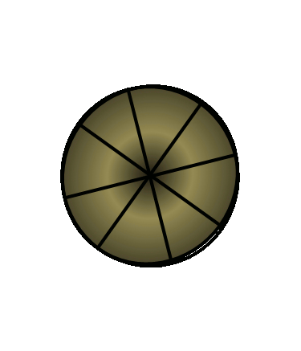
L’énergie, le travail.
Quelle est l’énergie produite par une charge qui tourne ?
Ou quelle est l’énergie nécessaire pour qu’une charge tourne ?
« têtdampoule » fournit un travail en pédalant….
En supposant l’effort constant sur les pédales (moyenne)
le travail va être fonction de….
L’énergie développée W (en Joules) est proportionnelle:
au couple Γ :produit de la force par la longueur du levier sur lequel elle s’exerce (pédale) en mètre Newton mN.
à la vitesse de rotation ω (en radians par secondes rd.s⁻¹; 1tour = 2π radian)
au temps t pendant lequel est produit l’effort (en secondes).
W=Γ . ω . t avec Γ = F . L (distance / axe de rotation)

Slide 6

L’énergie, le travail.
Quelle est l’énergie produite par un équipement thermique?
Ou quelle est l’énergie nécessaire pour qu’un matériau s’échauffe?
Le feu, la plaque électrique,…fournissent un travail en chauffant….
En supposant la production thermique constante (moyenne)
le travail va être fonction de….
L’énergie développée W (en Joules) est proportionnelle:
À m, la masse du matériau à chauffer en Kg.
A c: coefficient thermique massique en kJ/ (kg.°C)
Au différentiel de température de départ θ₁ , et de fin de chauffe θ₂ , pris en Kelvin ou en degrés Celcius
W =m .c .(θ₂ -θ₁)
Matériau | C : kJ /( kg . °C)
Aluminium | 0,900
Acier | 0,473
Eau | 4,180
huile | 1,900
Exemples de valeurs pour c

Slide 7
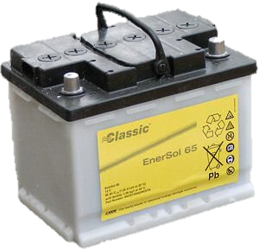
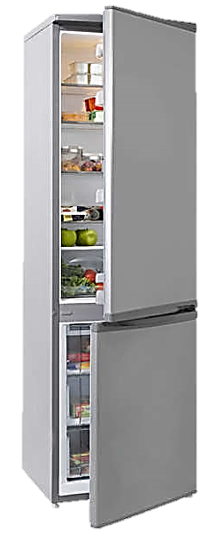
L’énergie, le travail.
Pour l’électricité le principe est le même.
Une puissance est utilisée (ou produite) pendant un certain temps…
Quelle est l’énergie produite par une batterie d’accumulateurs?
Quelle est l’énergie consommée par un réfrigérateur ?
L’énergie consommée (ou produite) W (en Joules: J) est proportionnelle:
À la puissance électrique: nécessaire au fonctionnement du système en Watt .
au temps t pendant lequel est produit l’effort (en secondes).
W=P . t
En électricité l’unité la plus courante sera le Watt heure (Wh) obtenu en prenant le temps en heure.
1Wh = 3600J
Pour les factures électriques et les quantités mises en œuvre l’unité utilisée est le kWh.
1kWh =1000Wh = 3600 000 J

Slide 8
L’énergie, le travail, la force et la puissance.
Suivant les situations, le calcul de l’énergie peut sembler différent, en fait, cela revient toujours à la même chose...
Une puissance mise en œuvre pendant un certain temps.
Pour une charge en déplacement, W = F.L
la puissance (P en Watt) est la capacité d’effectuer ce déplacement, (à produire la force nécessaire) à une certaine vitesse ( v en m/s) :
P = W / t = (F.L) / t
P= F.v
Pour une charge en rotation, W = Γ . ω . t
la puissance (P en Watt) est la capacité d’effectuer une rotation,
( à produire la force, le couple, nécessaire)
à une certaine vitesse (ω en radian/s) :
P = W / t = (F.L) / t
P= Γ . ω

Slide 9
L’énergie, le travail, la force et la puissance.
Suivant les situations, le calcul de l’énergie peut sembler différent, en fait, cela revient toujours à la même chose...
Une puissance mise en œuvre pendant un certain temps.
Pour l’électricité, W = P. t la puissance (P en Watt) est la capacité à consommer une énergie dans le but d’effectuer un travail, sous une tension (appelée aussi Force-Electro-Motrice FEM, ou Différence de Potentiel DDP), avec une intensité consommée ( quantité d’électron par unité de temps)
Suivant les différents type d ’électricité on verra que l’expression va être modifiée, mais la base reste toujours la même :
P = U.I
La tension sera exprimée en Volt : V
L’intensité en Ampère: A

Slide 10
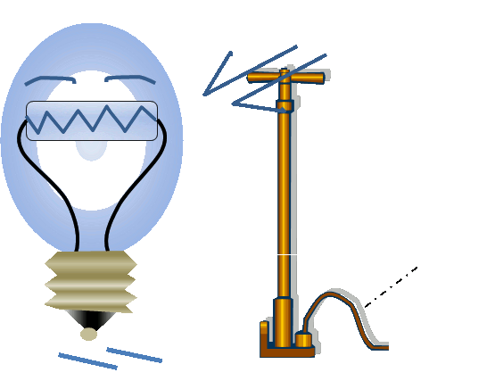
L’énergie, le travail, le rendement.
Cette énergie électrique, comme toute autre, n’est pas produite transportée et utilisée de manière parfaite chaque étape s’accompagne de pertes plus ou moins importantes.
« têtdampoule » pompe, mais toute son énergie n’est pas utilisée pour gonfler la roue il y a des pertes.

Slide 11
L’énergie, le travail, le rendement.
A chaque étape ces pertes sont quantifiées, par ce que l’on appelle le rendement du système.
Ce qui fait que chaque étape peut être représentée par une relation mettant en œuvre l’énergie disponible, l’énergie utile, ou plus simplement
l’énergie en entrée We, et l’énergie en sortie Ws, et le rendement η.
1
Centrale hydraulique
η1
2
Transport électrique η2
3
Utilisation électrique η3
4
Utilisation mécanique, thermique, lumineuse… η4
We1= M.g.h
Ws1= We2= P.t
Ws2= We3= P.t
Ws3= We4= P.t
Ws1= η1 . We1
Ws2= η2 . Wse2
Ws3= η3 . We3
Ws4= η4 . We4
Ws4= η1 . η2 . η3 . η4 . We1
Le rendement moyen en France entre l’énergie primaire consommée pour fabriquer l’électricité mis à disposition du consommateur est de 39%.
C’est-à-dire que pour une consommation de 1kWh électrique il aura fallut consommer 2,58 kWh d’énergie primaire (moyenne)..

Slide 12
FIN

